Slide 1
TRANSKRIPCE
Transkripce českých textů
Transkripce německých textů
Transkripce středolatinských textů

Slide 2
A. Transkripční pravidla českých textů
Do roku 1400 abstrahovaná forma staršího spřežkového pravopisu; bývá zvykem texty netranskribovat
[s]zz; [š]ſſ, ſ;[z]z; [c]cz; [ž]s; [č]chz; [ř]rs; [ch]c; [j]g, y, i; [ch]ch
Pramen: http://vokabular.ujc.cas.cz/informace.aspx?t=ovokabulari&o=ovokabulari

Slide 3
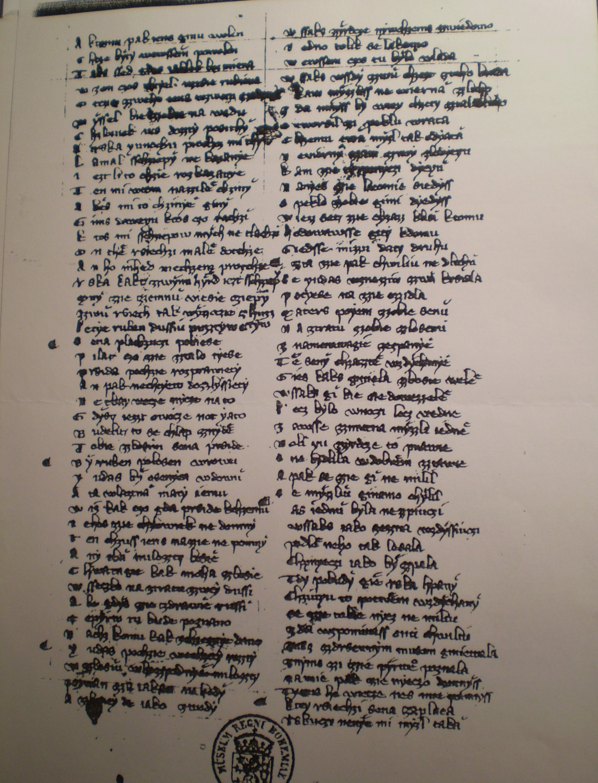
Notes:
Legenda o Jidášovi, NM Praha

Slide 4
Texty z let 1400-1526
Platí následující transkripční pravidla:
u, v, w → u nebo v; zachovává se uo, o, ú nikdy nepřepisujeme jako ů; pokud místo ou psáno au, zachovává se
i a y → dnešní úzus; i transkribujeme jako j tam, kde má faktickou výslovnost, totéž platí pro g
cz → c nebo č; totéž platí pro ss → š/s/ss; rz → ř/rz

Slide 5
dia, tia, zia → ďa, ťa, ža
dbáme na rozdíl mezi s a z, zejm. v předložkách
Kvantita. Do textů, které nevyznačují kvantitu, zavádíme novočeský úzus.
Jotace, i.e. krátké ě psané jako ie. Transkribujeme jako cě, čě, dě, jě, ně, řě, sě, šě, ťě, zě, žě. Dlouhé ie beze změny.

Slide 6
Po roce 1526
Do transkripce se zavádí dnešní pravopisní úzus, zejm. se nezachovává psaní au, důsledně se přepisuje dle výslovnosti (ou).
saused → soused

Slide 7
B. Transkripce německých textů
Dbáme na značky pro přehlásku nebo diftong, které se objevují nad písmeny e, i, a, o, u, y ve formě nadepsaných e, o, a, u, i. Zachovávají se beze změny a transkribují jako nadepsaná písmena
Např.: Růmhardus, sto^{e}rbe, bu^{e}rgere, Nu^{e}renberg apod.
Rozlišujeme mezi i a y; nezaměňovat s i a ij!

Slide 8
j a v se používají pouze jako konsonanty, u jako vokál bez ohledu na to, co je užito v textu.
Ve sporných případech se ponechává to, co je v textu.
w se ponechává tam, kde se jedná o konsonant.
Např. jn → in
vnd → und
bawn → nemění se
zw → zu

Slide 9
Zdvojení souhlásek se ruší v přepise tam, kde má charakter grafiky
Např. ffurst → furst
inn → in
Respektujeme případy, kde zdvojení nebo skupina souhlásek vyjadřuje zdloužení předchozí samohlásky
Např.: hoff , nemmen, wegh
cz, tz transkribujeme podle dnešních pravidel

Slide 10
Psaní v místo f a b místo w a naopak zachováváme, uu ve významu w transkribujeme w.
vogt/ fogt, albeg/alweg
! uuinter → winter
Rozlišuje se mezi s, z, β

Slide 11
C. Transkripce latinských textů
Nerozlišujeme s a ſ, vždy přepisujeme s
ι, i, í → i
ij → ii (i a j rozeznávají skutečně až novověké texty)
Z praktických důvodů lišíme samohláskové u,U od souhláskového v, V
Např.: uarius → varius
w ve smyslu vu, uu, uv přepisujeme aws → avus
Zdvojené náslovné ff, ll → f, l

Slide 12
Paleografické zkratky důsledně rozvádíme a vypisujeme, v rozsáhlejších edicích ponecháváme některé druhy zkratek, které jsou jednoznačné např.: s. Paulus, sexag., S.C. M.
Psaní velkých písmen dle současných pravidel:
začátek věty
antroponyma, toponyma
kalendář např. pridie Kalendas Aprilis
první slovo z názvu lit. díla De vegetalibus
starou (rétorickou) interpunkci nahrazujeme moderní
Číslovky přepisujeme tak, jak jsou zaznamenány v rukopise tres florenos, III florenos, 3 florenos

